Slide 1
Jak na povinné posouzení rizik strojů dle zákona Filip Pelikán
14. 5. 2019, Praha

Slide 2
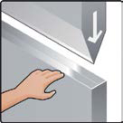
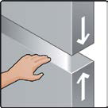
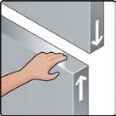
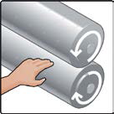
Posouzení rizika
Filip Pelikán
2018 ČSN EN ISO 12100

Slide 3
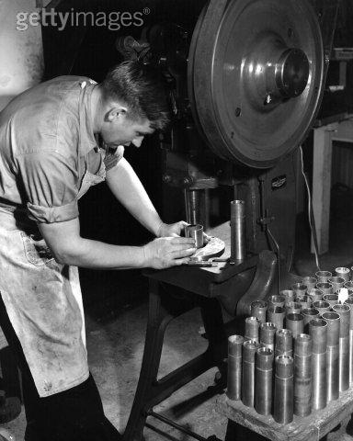
Co říkají zákony výrobci ?
ve znění směrnice o strojích zařízení 2006/42/ES
Výrobce strojního zařízení nebo jeho zplnomocněný zástupce musí zajistit posouzení rizika s cílem určit požadavky na ochranu zdraví a bezpečnost, které platí pro strojní zařízení. Strojní zařízení pak musí být navrženo a konstruováno s přihlédnutím k výsledkům posouzení rizika.
navrženo a zkonstruováno s přihlédnutím k výsledkům posouzení rizika
tohoto posuzování se zúčastní mechanický konstruktér, elektro projektant, programátor, tvůrce technické dokumentace a návodu k obsluze, případně i koncový uživatel.

Slide 4
Co říkají zákony provozovateli ?
ve znění směrnice o minimálních požadavcích na bezpečnost a ochranu zdraví pro používání pracovního zařízení zaměstnanci při práci 2009/104/ES
Minimálními požadavky na bezpečný provoz a používání zařízení v závislosti na příslušném riziku vytvářeném daným zařízením mimo jiné jsou:
vybavení zařízení zábranou nebo ochranným zařízením nebo přijetí opatření tam, kde existuje riziko kontaktu nebo zachycení zaměstnance pohybujícími se částmi pracovního zařízení nebo pádu břemene
ve znění zákoníku práce
Zaměstnavatel je povinen zajistit bezpečnost a ochranu zdraví zaměstnanců při práci s ohledem na rizika možného ohrožení jejich života a zdraví, která se týkají výkonu práce
provozovatel se musí vždy ujistit, že provozuje bezpečné stroje
tohoto posuzování se zúčastní bezpečnostní technik, zástupce údržby, výroby, případně zástupce výrobce, pokud existuje.

Slide 5
Základní teze
Pokud na daném strojním zařízení nebyla žádná ochranná opatření realizována, předpokládá se, že nebezpečí existující na stroji povede dříve nebo později k úrazu.
Aplikace zásad pro bezpečnou konstrukci stroje vyžaduje znalosti o používání stroje, historii úrazů a zdravotnické záznamy, znalosti o dostupné technice ke snížení rizika a o právní oblasti ve které má být stroj používán.
Konstrukce stroje, která může být přijatelná v současnosti, nemůže být dále ospravedlnitelná, pokud technický vývoj umožní konstrukci stejného stroje s nižším rizikem.
Posouzení rizika by měla provádět skupina lidí, dá se ovšem předpokládat, že různé skupiny, posuzující stejný stroj, nemusí dojít ke stejnému výsledku.
Posouzení rizika je subjektivní záležitost

Slide 6
Základní teze
Ke splnění cíle největšího snížení rizika je nutno vzít v úvahu níže uvedené čtyři faktory, přednostně v uvedeném pořadí:
bezpečnost stroje během všech fází jeho životnosti
Schopnost stroje vykonávat svou funkci
Použitelnost stroje
Výrobní a provozní náklady stroje a náklady na jeho vyřazení
A jaká je realita?
Pravý opak !!!

Slide 7
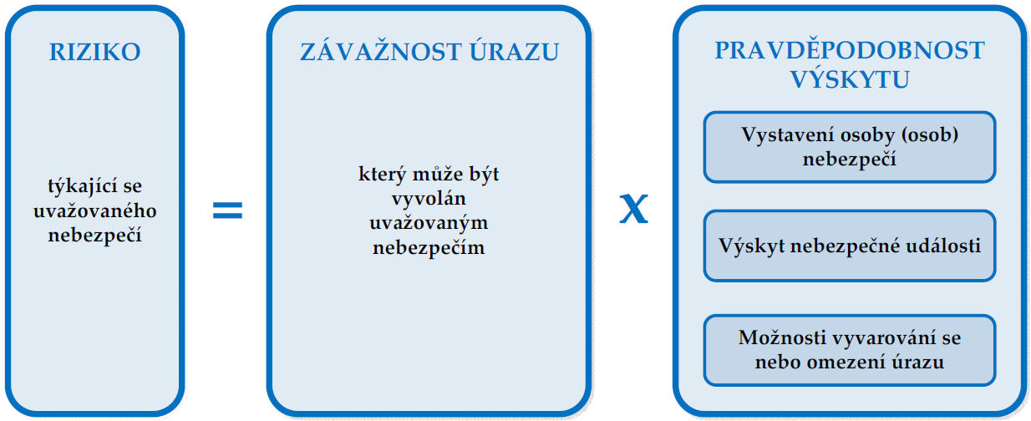
Posouzení rizika – definice rizika

Slide 8
Posouzení rizika – definice rizika

Slide 9
Posouzení rizika – definice rizika

Slide 10
Posouzení rizika – definice rizika

Slide 11
Posouzení rizika – definice rizika

Slide 12
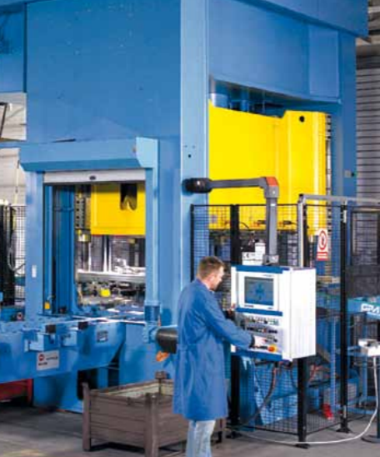
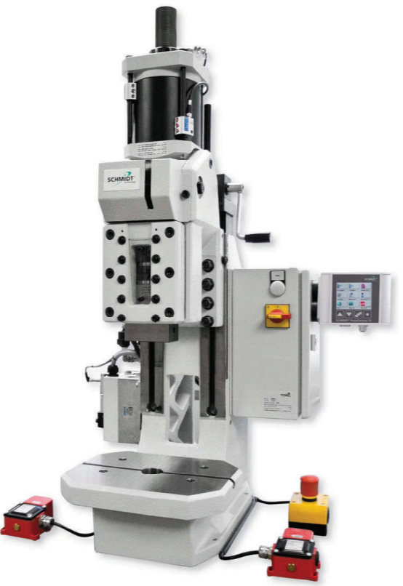
Snižování rizika, změnit zdroj nebezpečí

Slide 13
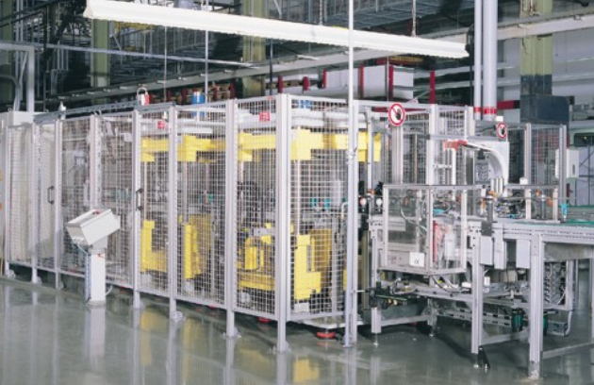
Snižování rizika, nebezpečí oddělit, mechanicky

Slide 14
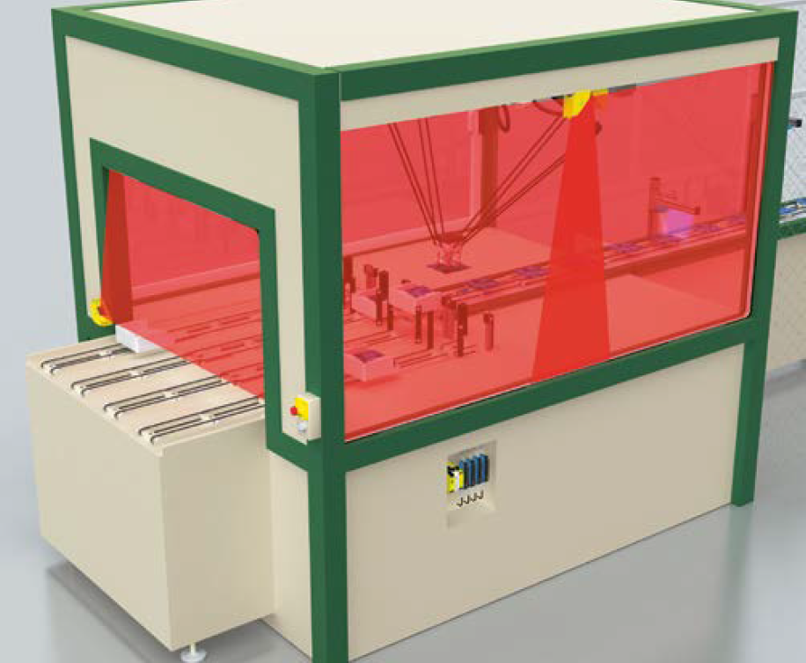
Snižování rizika, oddělit nebezpečí optoelektronicky

Slide 15
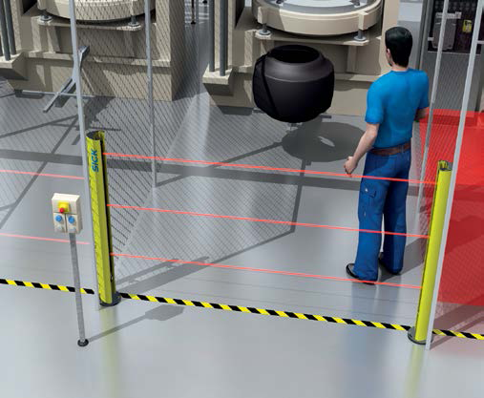
Posouzení rizika. Definice
Definice
a) „nebezpečím“ se rozumí možný zdroj poranění nebo poškození zdraví;
b) „nebezpečným prostorem“ se rozumí každý prostor uvnitř nebo okolo strojního zařízení, ve kterém je osoba vystavena nebezpečí, které ohrožuje její zdraví nebo bezpečnost;
c) „ohroženou osobou“ se rozumí osoba nacházející se v nebezpečném prostoru;
d) „obsluhou“ se rozumí osoba provádějící instalaci, obsluhu, seřizování, údržbu, opravu;
e) „rizikem“ se rozumí kombinace pravděpodobnosti a závažnosti poranění nebo škody na zdraví, ke které může dojít v nebezpečné situaci;
f) „ochranným krytem“ se rozumí část strojního zařízení, které se používá výhradně k zajištění ochrany pomocí fyzické bariéry;
g) „ochranným zařízením“ se rozumí zařízení (vyjma ochranného krytu), které snižuje riziko, a to samotné nebo ve spojení s ochranným krytem;
h) „předpokládaným použitím“ se rozumí používání strojního zařízení v souladu s návodem;
i) „důvodně předvídatelným nesprávným použitím“ se rozumí použití strojního zařízení způsobem, který není uveden v návodu k používání, který však může vyplývat ze snadno předvídatelného lidského chování.

Slide 16
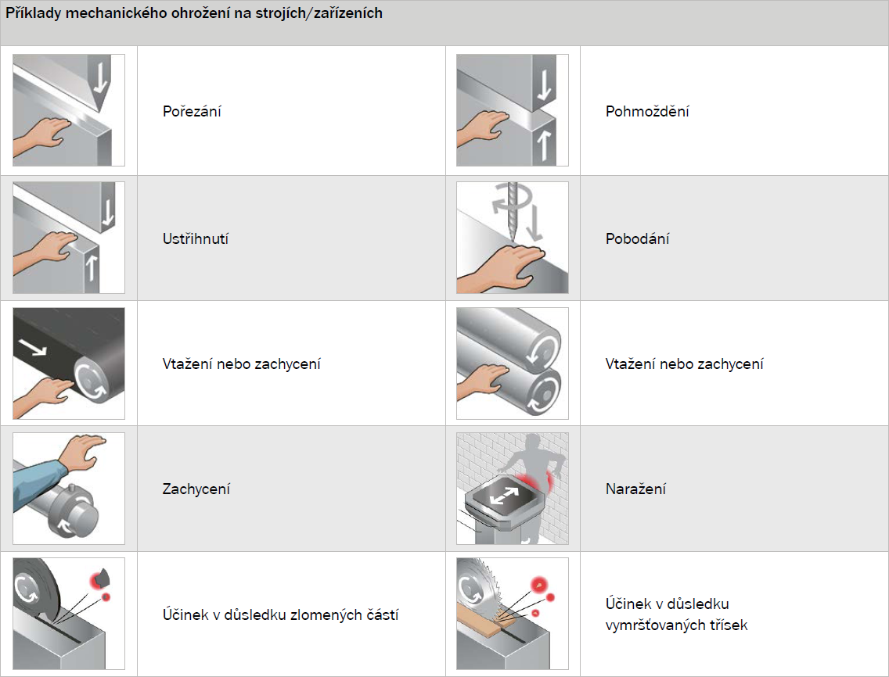
Posouzení rizika. Zdroje nebezpečí

Slide 17
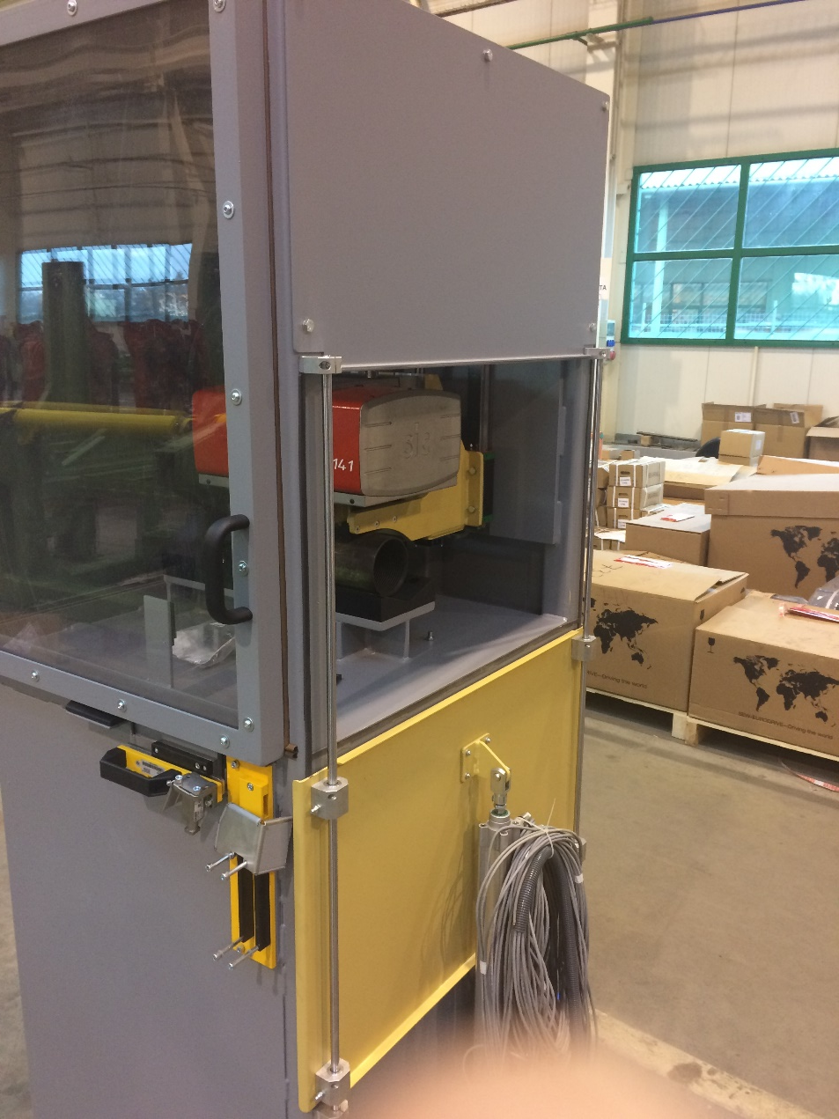
Posouzení rizika. Zdroje nebezpečí

Slide 18
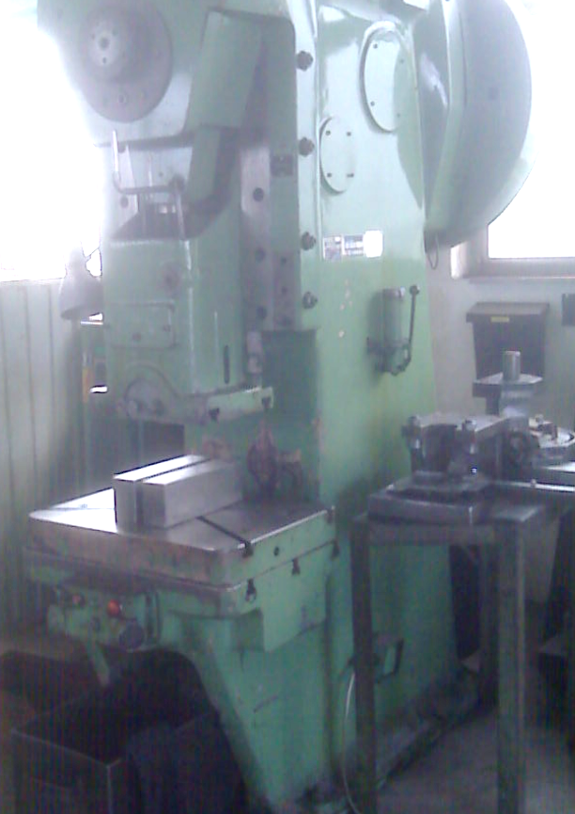
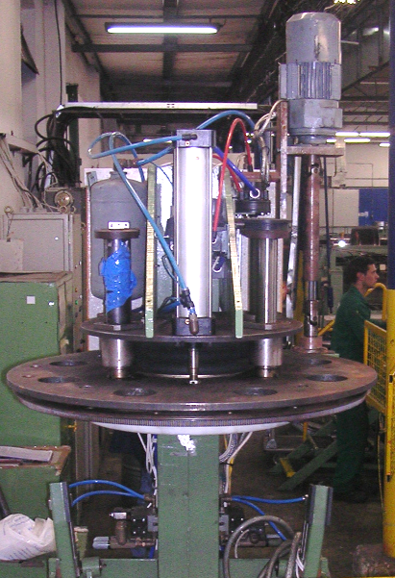
Posouzení rizika. Zdroje nebezpečí

Slide 19
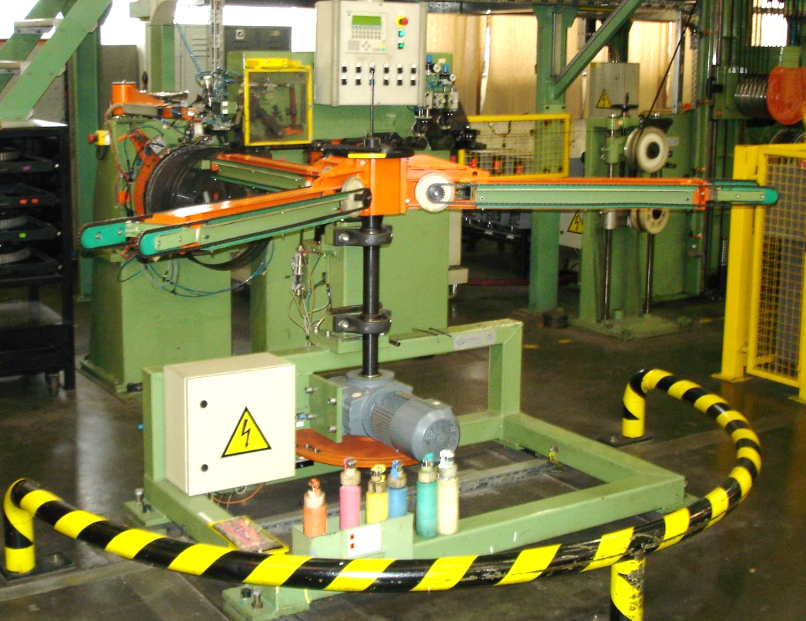
Posouzení rizika. Zdroje nebezpečí

Slide 20
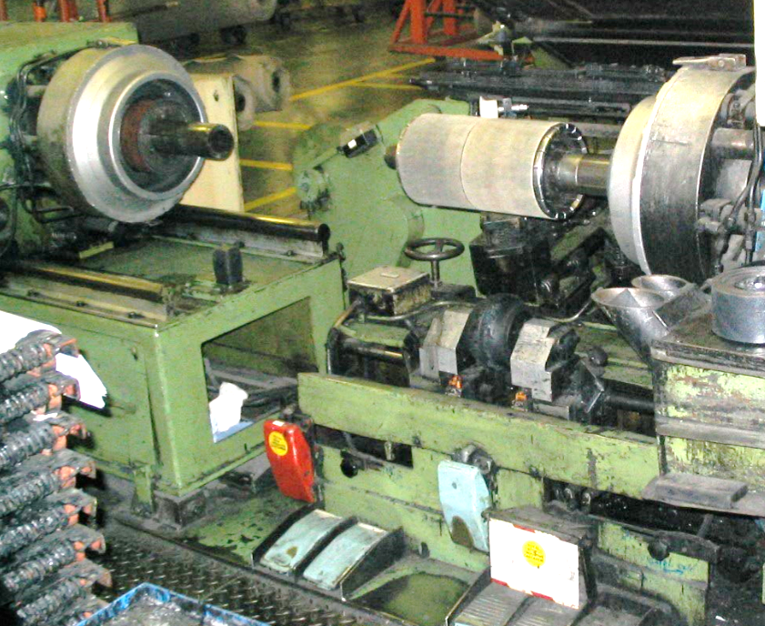
Posouzení rizika. Zdroje nebezpečí

Slide 21
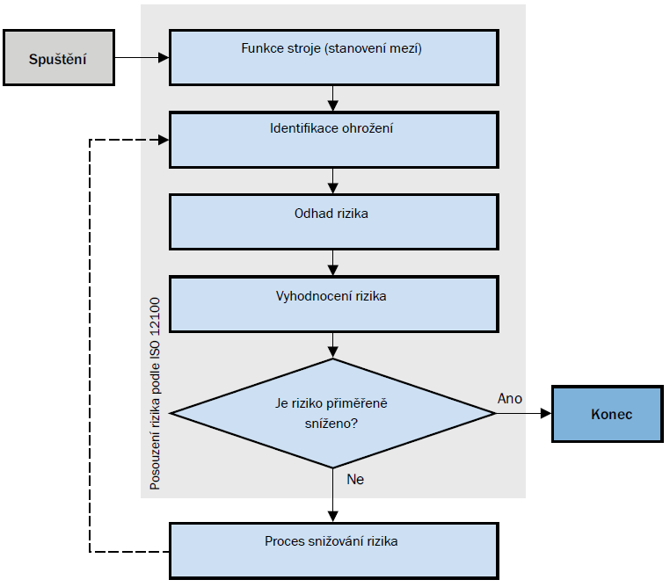
Posouzení rizika – postup

Slide 22
Posouzení rizika – postup

Slide 23
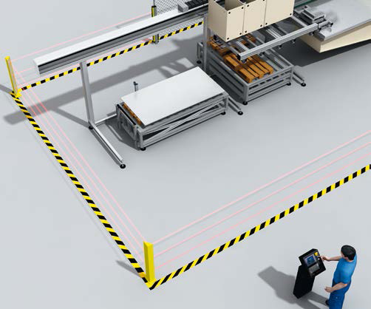
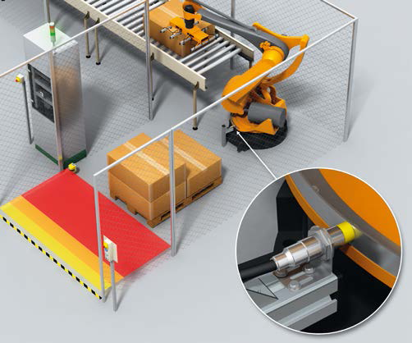
Posouzení rizika. Stanovení mezí.
Předpokládané použití a jakékoliv jeho důvodně předvídatelné nesprávné použití.
provozní režimy, např. i údržba
způsob používání, kde, kým, jaký materiál, jaký výkon
Vymezení prostoru
rozsah pohybu, interakce člověk/stroj
Vymezení doby
vymezení životnosti stroje a/nebo jeho součástí

Slide 24
Posouzení rizika – postup

Slide 25
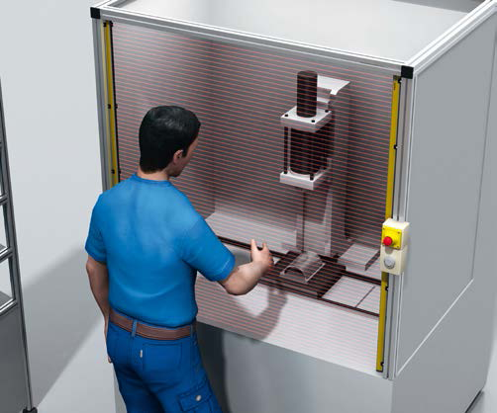
Posouzení rizika. Identifikace ohrožení/nebezpečí
Identifikuje rozumně předvídatelná nebezpečí
Pouze tehdy, pokud byla identifikována nebezpečí, mohou být přijata opatření k jejich vyloučení nebo snížení
Při vzájemném působení člověka a stroje během celého životního cyklu stroje, při
seřizování
čištění
běžném provozu a další
Možné stavy stroje
změny provozních vlastností stroje
poruchy
chyby, např. sw
Nepředpokládané chování obsluhy nebo předvídatelné selhání stroje
nedostatečná koncentrace
cesta „nejmenšího odporu“
udržet stroj v chodu za všech okolností

Slide 26
Posouzení rizika – postup

Slide 27
Bolest – odhad zranění

Slide 28
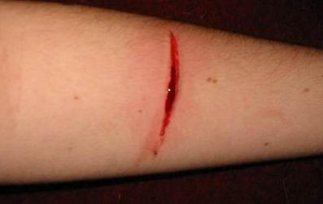
Bolest – odhad zranění

Slide 29
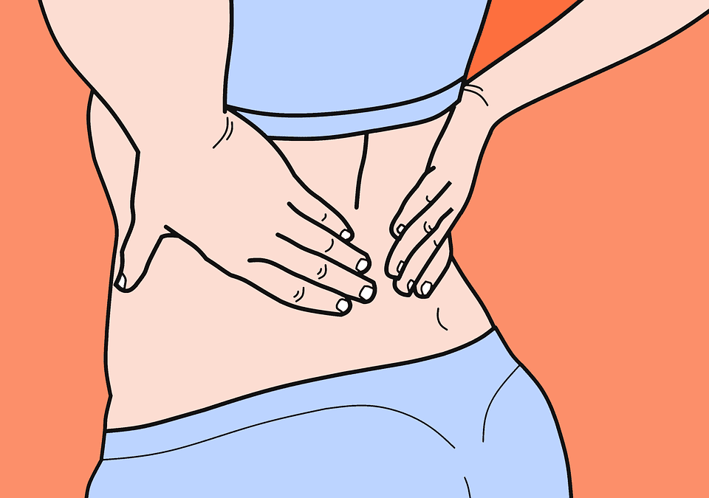
Bolest – odhad zranění

Slide 30
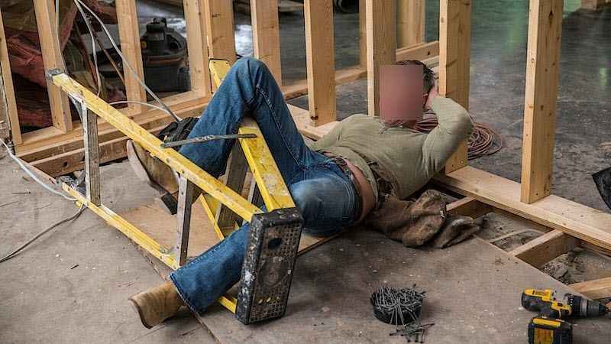
Bolest – odhad zranění

Slide 31
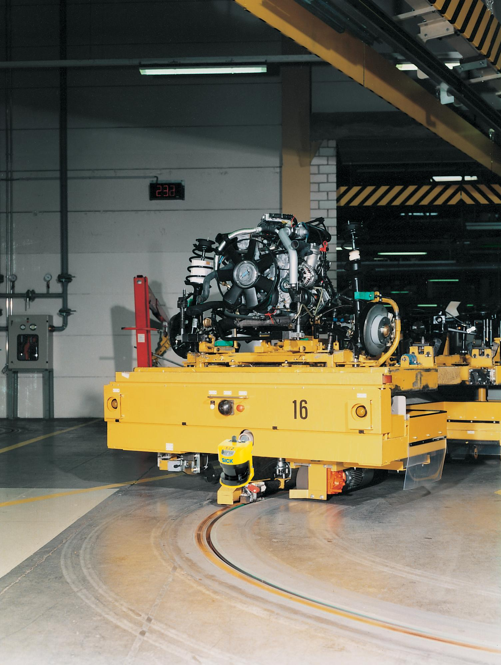
Posouzení rizika. Odhad rizika
Závažnost úrazu
Závažnost zranění nebo poškození zdraví
lehké
těžké
smrt
Rozsah úrazu
u jedné osoby
u několika osob
Při posuzování rizika, musí být uvažováno riziko s nejpravděpodobnější závažností úrazu, jehož výskyt je pravděpodobný z každého identifikovaného nebezpečí, ale musí být také vzata v úvahu nejvyšší předvídatelná závažnost, i když pravděpodobnost takového výskytu není vysoká.
Když pojedu po dálnici o letní neděli dopoledne povolenou rychlostí 130 km/h, nebo v pátek odpoledne za hustého deště a dojde k nehodě, budou v obou případech následky stejné.

Slide 32
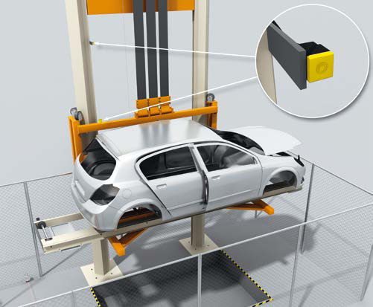
Posouzení rizika. Odhad rizika
Pravděpodobnost výskytu úrazu
Vystavení osob nebezpečí
nutnost přístupu do nebezpečného prostoru (např. při normálním provozu, odstranění závad, údržba, atd.)
povaha přístupu (např. ruční posuv materiálu)
doba strávená v nebezpečném prostoru
počet osob
četnost přístupu
Výskyt nebezpečné události
u jedné osoby
u několika osob

Slide 33
Posouzení rizika. Odhad rizika
Pravděpodobnost výskytu úrazu
Možnosti vyvarování se nebo omezení úrazu
Jsou osoby vystavené riziku kvalifikované nebo ne
Jak rychle může vést nebezpečná situace k úrazu, náhle, pomalu
Lze si riziko uvědomit – informací v návodu, pozorováním, pomocí piktogramů
Schopnost člověka se vyvarovat, reflexivně, hbitostí
Zkušenosti a znalosti podobného strojního zařízení nebo neznalost

Slide 34
Posouzení rizika – postup

Slide 35
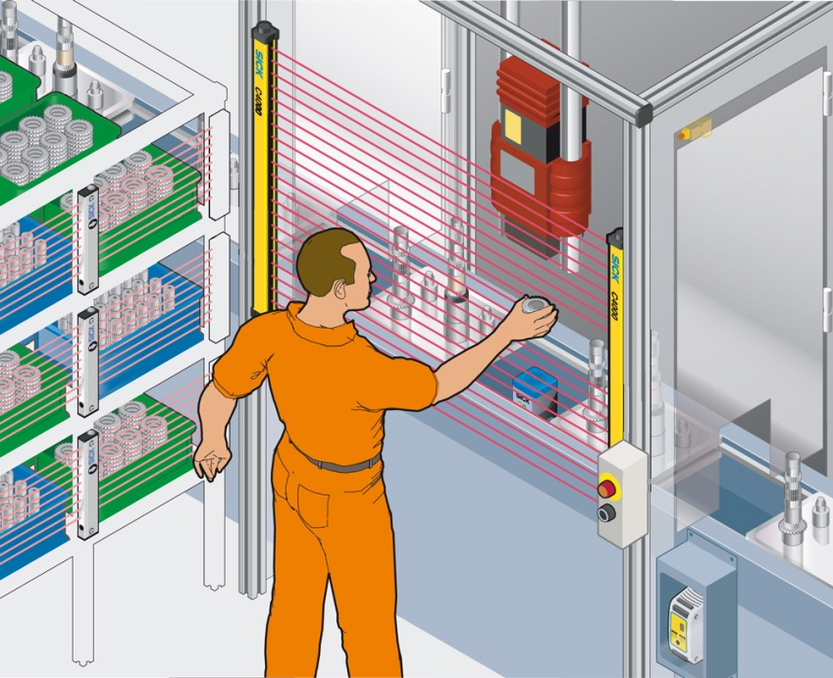
Posouzení rizika. Zhodnocení rizika
Odpovídající snížení rizika
Po odhadu rizika musí být provedeno zhodnocení rizika pro určení, zda je nebo není nutné snížení rizika. Jestliže je požadováno snížení rizika, musí být zvolena a použita vhodná ochranná opatření podle třístupňové metody. Jako součást tohoto opakovacího postupu musí konstruktér kontrolovat, zda při použití nových ochranných opatření nevznikají další nebezpečí nebo se jiná rizika nezvyšují.
Odpovídající snížení rizika
Pro všechny provozní podmínky a pracovní postupy
Vyloučit nebo snížit riziko na nejnižší možnou úroveň
Ošetřit nová nebezpečí, která by byla způsobena ochranným opatřením
Informovat uživatele o případných zbytkových rizicích
Nemají ochranná opatření nepříznivý vliv na pracovní podmínky nebo použitelnost stroje

Slide 36
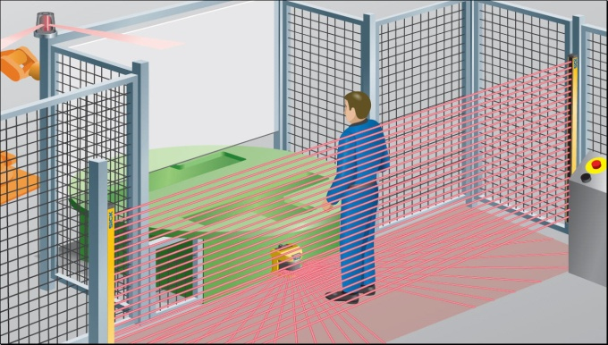
Posouzení rizika. Zhodnocení rizika
Porovnání rizik
Lze provést porovnání rizik na podobných strojních zařízení nebo jejich částech za předpokladu že:
Podobné zařízení je v souladu s příslušnou normou typu C
Předpokládané používání, rozumně předvídatelné nesprávné použití, konstrukce a výroba obou strojů jsou srovnatelné
Technické parametry jsou srovnatelné
Podmínky použití jsou srovnatelné

Slide 37
Posouzení rizika – postup

Slide 38
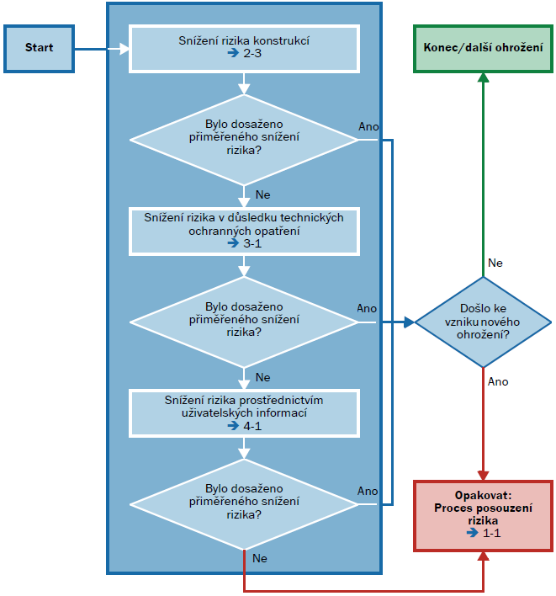
Posouzení rizika. Snížení rizika
Všeobecně
Cíle snížení rizika může být dosaženo vyloučením nebezpečí nebo samostatným, případně současným snížením každého ze dvou prvků, které určují příslušné riziko:
Závažnost úrazu
Pravděpodobnost výskytu úrazu
Všechna ochranná opatření určená pro dosažení tohoto cíle musí být použita v následujícím sledu, uváděná jako metoda tří kroků.

Slide 39
Posouzení rizika. Snížení rizika

Slide 40
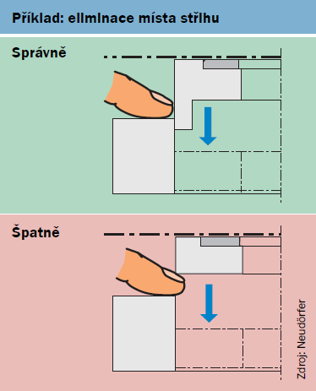
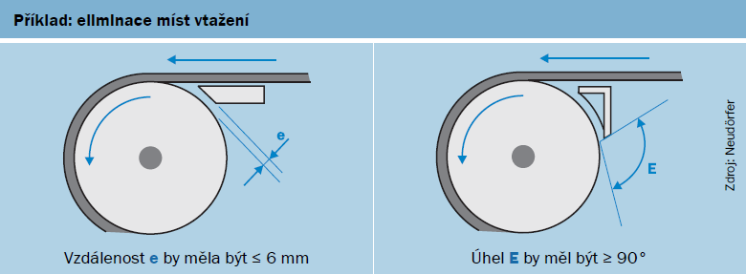
Posouzení rizika. Snížení rizika
1. Zabudovaná konstrukční opatření - 1
Zabudovanými konstrukčními opatřeními jsou nebezpečí vyloučena nebo rizika snížena vhodnou volbou konstrukčních vlastností stroje samo o sobě a/nebo vzájemným působením mezi vystavenými osobami a strojem. Konstrukční opatření zůstávají vždy účinná. Viz. ČSN EN 349
Geometrické faktory
Pracovní prostor
Prostor pohybu zdvihaných břemen nebo mobilních strojů
Tvar a umístění mechanických součástí – minimální mezery
Odstranění ostrých hran, rohů a vyčnívajících častí
Fyzikální hlediska
Omezení síly, hmotnosti a/nebo rychlosti
Omezení hluku, vibrací
Omezení emise nebezpečných látek nebo záření
Technické znalosti konstrukce
Mechanické namáhání
Vlastnosti materiálu
Hodnoty emisí

Slide 41
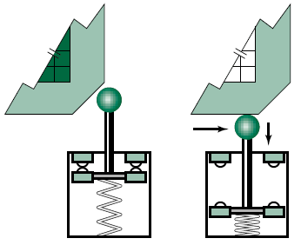
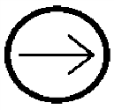
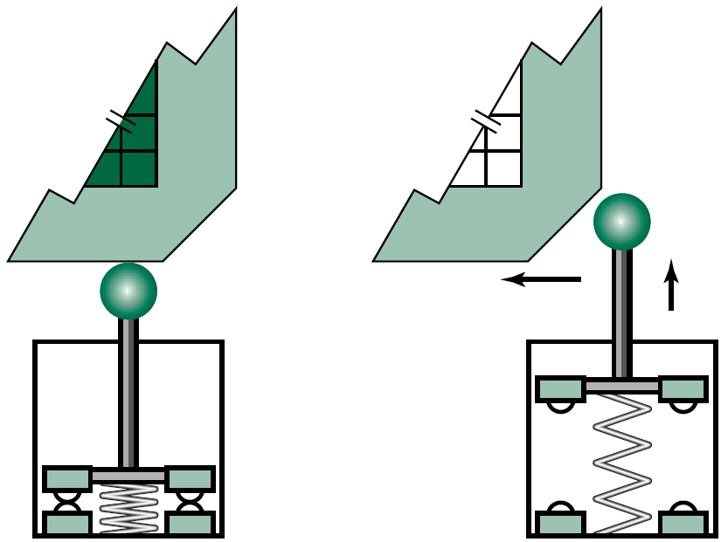
Posouzení rizika. Snížení rizika
1. Zabudovaná konstrukční opatření - 2
Vhodné technologie
Riziko může být sníženo volbou vhodné technologie
Ve výbušném prostředí se použije pneumatický pohon
V prostředí možnosti vzplanutí, se zajistí teplota pod bodem vzplanutí
Snížení hluku – řezání vodním paprskem
Použití principu pozitivního (nuceného) mechanického působení
Opatření pro stabilitu
Geometrie, rozložení hmotnosti, dynamické síly, vlastnosti nosné plochy
Opatření pro údržbu
Přístupnost, snadná manipulace, omezení potřeby speciálního nářadí
Dodržování ergonomických zásad
Elektrické nebezpečí
ČSN EN 60204
Pneumatická a hydraulická nebezpečí
Tlak, pohyb a opotřebení hadic, po odpojení zdroje tlaku může být nutné zajištění odvzdušnění

Slide 42
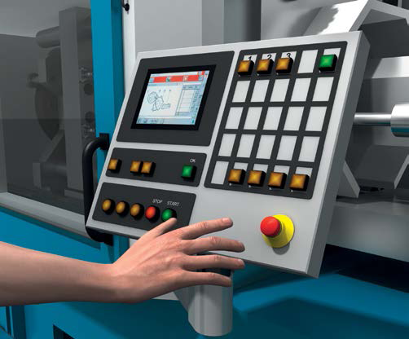
Posouzení rizika. Snížení rizika
1. Zabudovaná konstrukční opatření - 3
Všeobecné požadavky opatření pro ovládací systémy k vyloučení nepředvídatelného a potenciálně nebezpečného chování stroje.
Příčiny nebezpečného chování můžou být:
Nahodilá samo modifikace logiky ovládacího systému
Porucha částí řídícího systému
Porucha dodávky energie
Špatná volba umístění ovládacích zařízení
Příklady nebezpečného chování
Neočekávané spuštění
Neovládaná změna rychlosti
Nemožnost zastavení pohybu
Vymrštění částí stroje nebo obrobku
Činnost stroje vyplívající z vyřazení nebo poruchy ochranných zařízení
Ovládací systémy musí být navrženy tak, aby umožnily obsluze bezpečnou interakci se strojem
Spuštění, opětné spuštění (zamezení neočekávaného spuštění), nouzové zastavení, servis
Jasné zobrazení závad

Slide 43
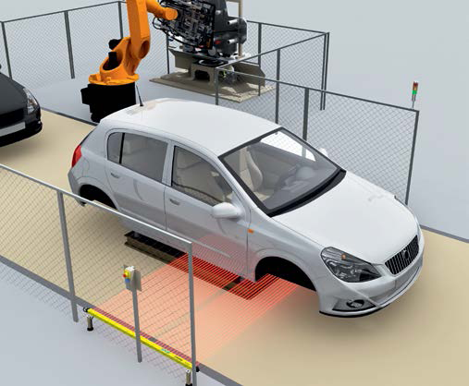
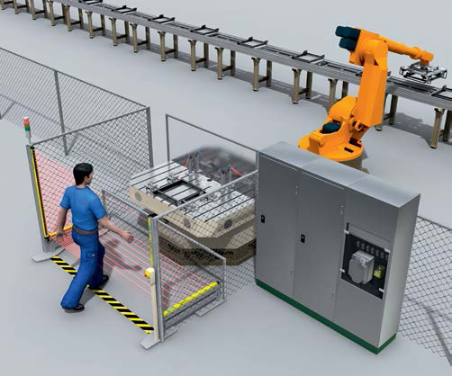
Posouzení rizika. Snížení rizika
1. Zabudovaná konstrukční opatření - 4
Spuštění / Opětovné spuštění
Přivedení energie nesmí vést ke spuštění nebezpečného pohybu
Spuštění se provede přechodem ze stavu „0“ do stavu „1“.
Programovatelné elektronické řídicí systémy
Je nutno ověřit např. zkouškou/analýzou, že všechny části programovatelného řídicího systému vzájemně správně vykonávají bezpečnostní funkci a že se nevyskytují žádné nezamýšlené funkce
Hardware (senzory, ovladače) musí splňovat jak požadavky na funkci, tak i požadavky na bezpečnost.
Software musí být navržen tak, aby splňoval vlastnosti stanovené pro bezpečnostní funkce. Aplikační sw, který plní bezpečnostní funkce nemá být přeprogramovatelný uživatelem.

Slide 44
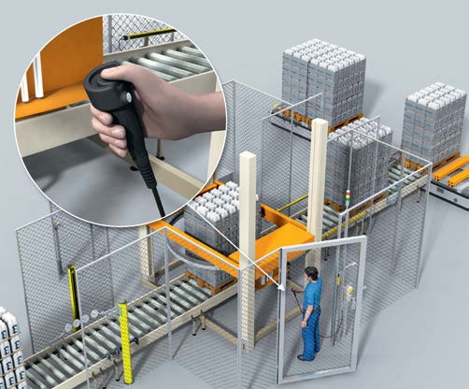
Posouzení rizika. Snížení rizika
1. Zabudovaná konstrukční opatření - 5
Ruční ovládání
Konstrukce a umístění podle ergonomických zásad
Ovládací prvek pro zastavení musí být v blízkosti ovládacího prvku pro spuštění
Ovládání musí být umístěno mimo nebezpečný prostor a z místa umístění musí být přehled přes nebezpečný prostor
Režim seřizování, programování, změnu procesu
Použije se pokud je nutné odstranit kryt a/nebo odblokovat ochranné zařízení
Tento režim vyřazuje z činnosti ostatní ovládací režimy
a
dovoluje činnost nebezpečného pohybu pouze nepřetržitým ovládáním ovládacího prvku
a
dovoluje činnost nebezpečného pohybu pouze za podmínek sníženého rizika (snížené rychlosti, výkonu, tlaku
a
zamezuje jakékoliv činnosti nebezpečných funkcí působením na senzory stroje

Slide 45
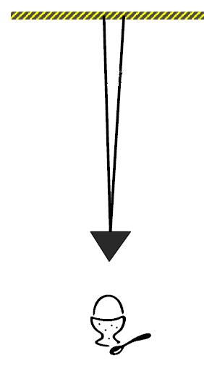
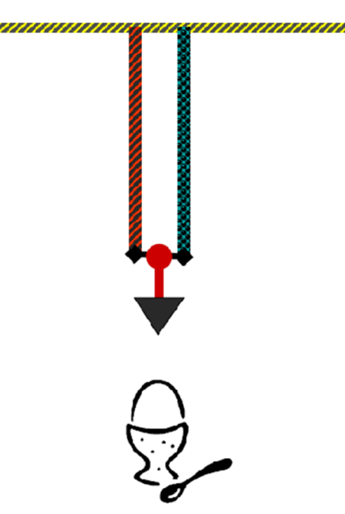
Posouzení rizika. Snížení rizika
1. Zabudovaná konstrukční opatření - 6
Minimalizace pravděpodobnosti poruchy bezpečnostních funkcí
Používání spolehlivých součástí
Zdvojení součástí, jedna část (kanál) selže, druhá část (kanál) dále vykonává bezpečnostní funkci, je nutné automatické monitorování, EDM
Omezení ohrožení nebezpečí pomocí zvlášť spolehlivého zařízení
Omezení ohrožení nebezpečím pomocí mechanizace/automatizace zakládání/vykládání
Omezení ohrožení nebezpečím umístěním seřizovacích a údržbových míst vně nebezpečných prostorů

Slide 46
Posouzení rizika. Snížení rizika

Slide 47
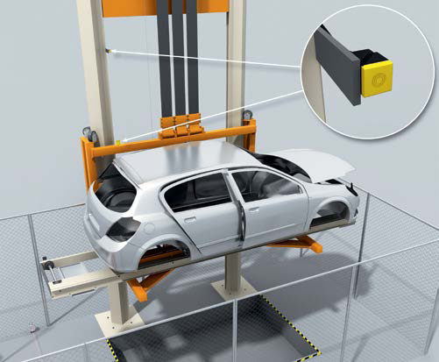
Posouzení rizika. Snížení rizika
2. Bezpečnostní ochrana a/nebo doplňková ochranná opatření - 1
Pokud není prakticky možné vyloučit nebezpečí nebo dostatečně snížit jeho příslušné riziko zabudovanými konstrukčními bezpečnostními opatřeními, může být použita ke snížení rizika, s přihlédnutím k předpokládanému používání a předvídatelnému nesprávnému použití, vhodně zvolená bezpečnostní ochrana a doplňková opatření.
Pevný ochranný kryt – tam kde není vyžadován přístup obsluhy do stroje
Pohyblivý ochranný kryt s blokovacím zařízením – tam kde je nutný vstup/zásah do nebezpečného prostoru, ale nebezpečné pohyby jsou mimo přímý dosah obsluhy
Pohyblivý ochranný kryt s blokovacím zařízením s jištěním – tam kde je nutný vstup/zásah do nebezpečného prostoru a je nutné aby k otevření došlo až po zastavení všech nebezpečných pohybů
Ochranné zařízení – často optoelektronické – všude tam kde je nutný častý přístup/zásah do nebezpečného prostoru a nehrozí např. riziko vymrštění obrobku, vyletování např. špon

Slide 48
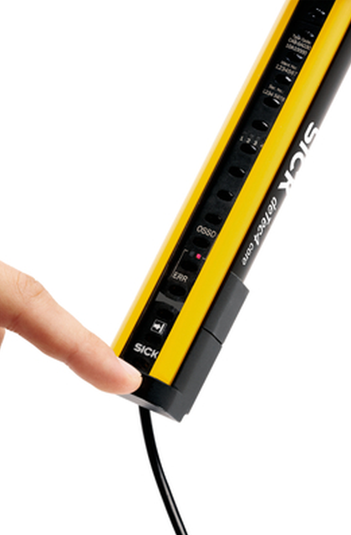
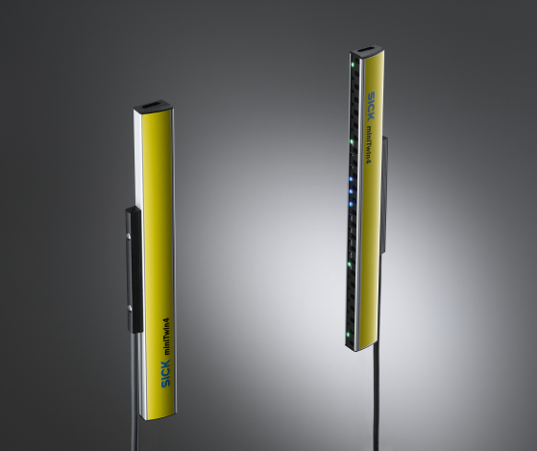
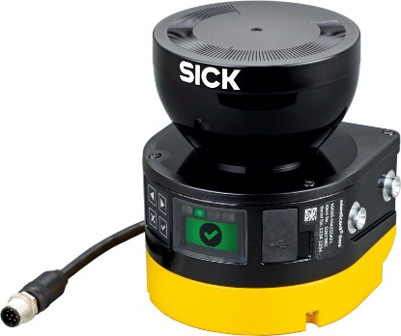
Posouzení rizika. Snížení rizika
2. Bezpečnostní ochrana a/nebo doplňková ochranná opatření - 2
Volba a používání snímacích ochranných zařízení
Druhy snímacích ochranných zařízení
Světelné závěsy, světelné mříže nebo závory
Laserové skenery
Rohože citlivé na tlak
Bezpečnostní vypínací tyče a lanka
Použití
Pro účely vypínání
Pro detekování přítomnosti
Jak pro vypínání, tak i pro detekování přítomnosti
K iniciování opětného spuštění funkce stroje - tato činnost podléhá v praxi přísným podmínkám
Kdy nelze použít
Možnost vymrštění materiálu
Vysoké hodnoty emisí hluku, záření, prachu, nutné kryty
Dlouhá doba doběhu stroje
Neschopnost stroje zastavit průběh pracovního cyklu

Slide 49
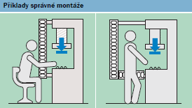
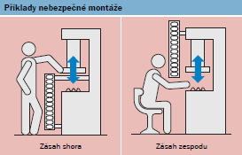
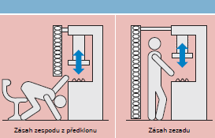
Posouzení rizika. Snížení rizika
2. Bezpečnostní ochrana a/nebo doplňková ochranná opatření - 3
Realizace použití ochranných snímacích zařízení
Rozměry, vlastnosti a umístění detekčního prostoru (ČSN EN ISO 13855)
Reakce zařízení na podmínky závady (ČSN EN 61496)
Možnosti obcházení
Detekční schopnost a její změny v průběhu doby – dle prostředí
Integrace do řídicího systému stroje ochranných snímacích zařízení
Je vydán povel k zastavení jakmile je detekována osoba nebo její část
Odstoupení osoby z detekčního pole nesmí způsobit samovolné spuštění
Opětné spuštění musí být iniciováno záměrným působením na ovládací prvek, který je mimo nebezpečný prostor a z místa jeho umístění je tento prostor přehledný
Stroj nesmí pracovat pokud je osoba detekována
Osoba musí být v nebezpečném prostoru vždy detekována

Slide 50
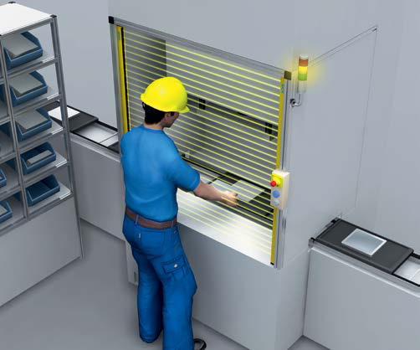
Posouzení rizika. Snížení rizika
2. Bezpečnostní ochrana a/nebo doplňková ochranná opatření - 4
Požadavky na snímací ochranná zařízení používaná pro spouštění cyklu
Při tomto výjimečném použití je spuštění cyklu stroje iniciováno opuštěním osoby nebo její části ze snímacího pole ochranného zařízení, bez dalšího povelu ke spuštění. Pro spouštění cyklu ochranným zařízením smí být použita pouze aktivní optoelektronická ochranná zařízení (AOPD)za předpokladu, že
a) jsou splněny požadavky na AOPD, zejména umístění, minimální vzdálenost, detekční schopnost, atd
b) doba cyklu stroje je krátká
c) vstup do snímacího pole AOPD je pouze jedinou možností ke vstupu do nebezpečného prostoru

Slide 51
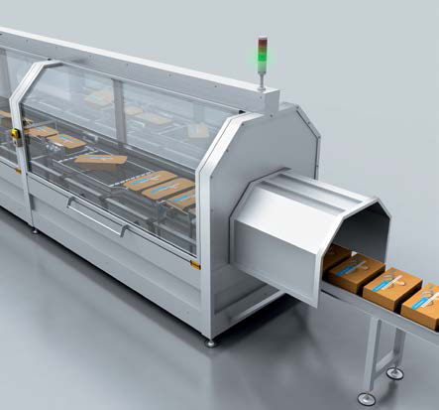
Posouzení rizika. Snížení rizika
2. Bezpečnostní ochrana a/nebo doplňková ochranná opatření - 5
Požadavky na konstrukci krytů a ochranných zařízení
Pevná konstrukce
Nesmí vyvolávat žádné další nebezpečí
Nesmí snadné je obejít nebo vyřadit jejich ochrannou funkci
Musí minimálně omezovat sledování výrobního procesu
Musí umožnit instalaci/výměnu nástrojů, údržbu
pokud možno bez demontáže ochranných prostředků
Pevné ochranné kryty
Mohou být přivařené
Mohou být přišroubované, nesmí být odstranitelné bez použití nářadí a nemají bez upevňovacích prostředků zůstat uzavřené/na místě
Pohyblivé ochranné kryty
Pokud jsou otevřené, měly by zůstat připevněné ke stroji (pomocí závěsu/vedení)
Musí být kontrolovány blokovacím zařízením, případně blokovacím zařízením s jištěním
Ke spuštění nebezpečného pohybu může dojít jen po uzavření krytu.

Slide 52
Posouzení rizika. Snížení rizika

Slide 53
Posouzení rizika. Snížení rizika
3. Informace pro užívání - 1
Všeobecně
Informace pro užívání jsou nedílnou součástí konstrukce stroje. Informace sestávají z různých prostředků: text, značky, signály světelné/zvukové. Viz ČSN EN 62079
Poskytnuté informace musí informovat o používání stroje ve všech pracovních režimech
Varování o zbytkovém riziku
Nutnost zaškolení obsluhy/údržby
Nutnost použití osobních ochranných pomůcek
Nutno předvídat nesprávné použití stroje, které lze důvodně očekávat
Umístění a charakter informací
Přímo na stroji
V dokumentaci
Na obalu
Signály
Zvukové / světelné
Před výskytem nebezpečné události

Slide 54
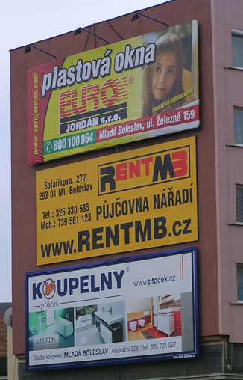
Posouzení rizika. Snížení rizika
3. Informace pro užívání - 2
Signály
Zvukové / světelné
Před výskytem nebezpečné události
Jsou jednoznačné
Jsou zřetelné a snadno rozlišitelné
Pozor na přesycení smyslů
Značení
Snadná identifikace výrobce
Označení typu, výrobní číslo
Rok výroby
Prokázání shody, značka CE
a případně další informace

Slide 55
Děkuji za vaší pozornost. filip.pelikan@sick.cz 724 363 570

